Slide 1


"ICT Tools for a Creative and Collaborative Classroom”
Florencja, 2024
Aneta Janik
Agata Kasjan
Magdalena Odrzywolska-Hasiec

Slide 2

Projekt „Zorientowani na rozwój kompetencji kluczowych” o numerze 2023-1-PL01-KA121-SCH-000132927 współfinansowany przez Unię Europejską, realizowany w Zespole Szkół Kształcenia Ustawicznego w Rzeszowie od 01.06.2023 do 31.08.2024. Dofinansowanie projektu z UE: 50 205,00 EUR.

Slide 3
„ Technologia nigdy nie zastąpi wielkich nauczycieli, ale technologia w rękach wielkich nauczycieli jest transformacyjna”.
George Couros
„ICT Tools for a Creative
and Collaborative Classroom”

Slide 4
Mianem ICT (Information and Communications Technology) określamy technologie informacyjne i komunikacyjne (lub technologie informacyjno-telekomunikacyjne, bądź technologie teleinformatyczne), które służą do efektywnej komunikacji, wspomagając przetwarzanie i przekazywanie informacji.
ICT zakłada pozyskiwanie informacji za pomocą nowoczesnych technologii i sprzętów informatycznych, w tym smartfonów, laptopów, tabletów czy ogólnodostępnych platform online. Przekazywane dane zwykle obejmują nie tylko tekst, ale także dźwięk i obraz.
„ICT Tools for a Creative
and Collaborative Classroom”

Slide 5
Technologia informacyjna jest obecnie w edukacji czymś więcej niż jedną z pomocy dydaktycznych. Przenika do większości dziedzin (przedmiotów) nauczania, jako ich integralny składnik.
Ponadto, w dyspozycji nauczyciela jest zarówno jego pomocą w codziennej pracy z uczniami w klasie i poza klasą, jak również ułatwia mu ciągłe doskonalenie się i dalszy rozwój.
1. Zachęca do indywidualnej nauki i samodoskonalenia
2. Ułatwia współpracę uczniów
3. Sprawia, że uczniowie stają się bardziej aktywni
4. Przygotowuje uczniów do dorosłego życia
5. Oszczędność czasu dla nauczycieli
„ICT Tools for a Creative
and Collaborative Classroom”

Slide 6
Udział w kursie pozwolił na udoskonalenie umiejętności i kompetencji zawodowych w zakresie wykorzystania w procesie nauczania technologii informacyjnych i komunikacyjnych.
Podczas zajęć poznawaliśmy możliwości wielu programów i aplikacji, które pozwalają na uatrakcyjnienie procesu dydaktycznego i zwiększenie zaangażowania uczniów, m.in.: Canva, Genially App, Quizzes, Nearpod, TED Ed, Padlet, Goosechase, ChatGPT, Diffit, MagicSchool AI, Suno
„ICT Tools for a Creative
and Collaborative Classroom”

Slide 7
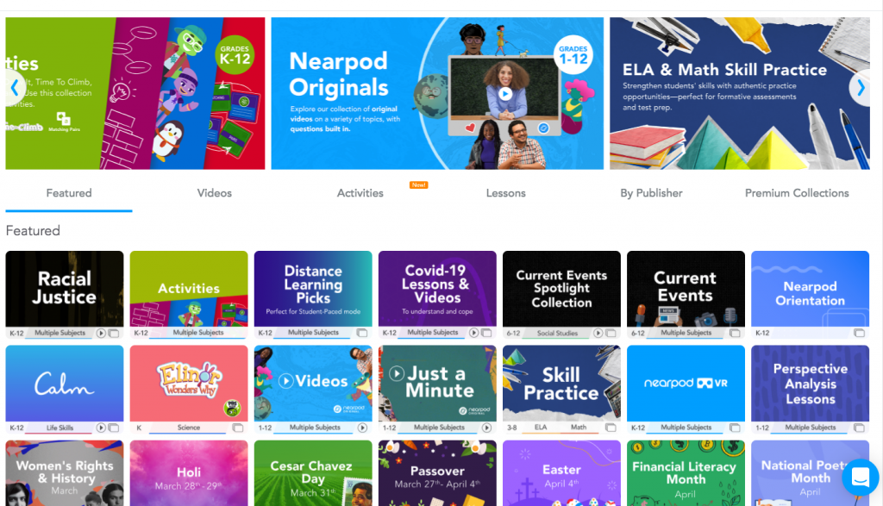
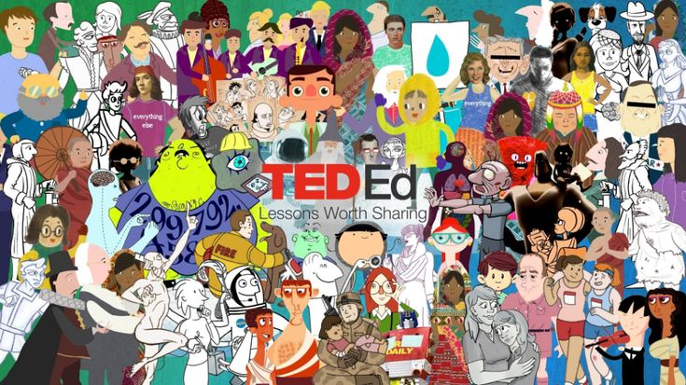


Canva – internetowe narzędzie umożliwiające tworzenie projektów graficznych online.
Genially App – to narzędzie wykorzystywane głownie do tworzenia Quizów
Nearpod – to nowa funkcjonalność do tworzenia testów i sprawdzianów
TED Ed – służy do generowania pytań i odpowiedzi do filmików
Programy te dają następujące możliwości:

Slide 8
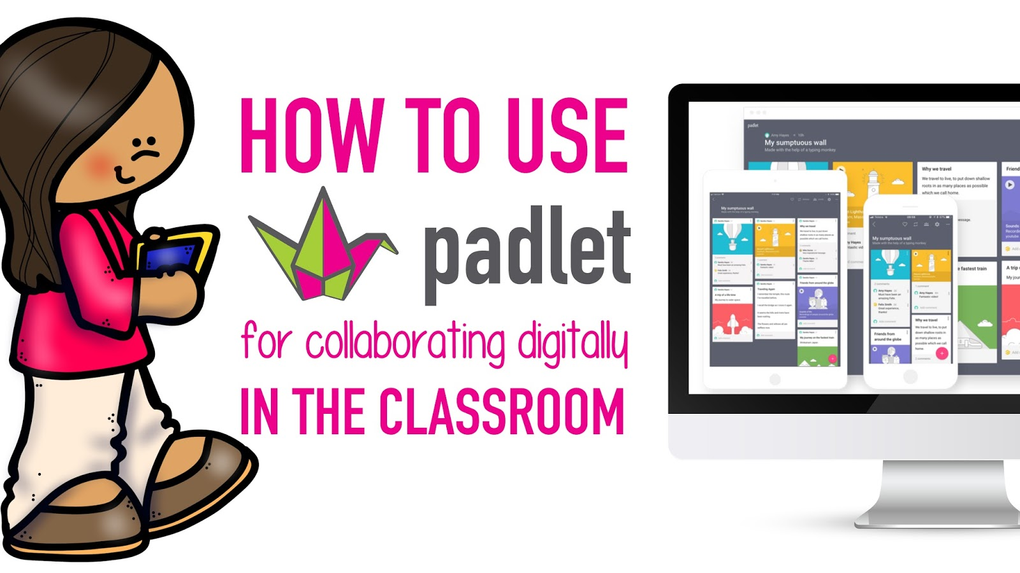


Padlet – internetowe narzędzie umożliwiające tworzenie projektów, planów i scenariuszy lekcji
Goosechase – to wyjątkowa aplikacja do tworzenia gier miejskich
Chat GPT – służy do generowania odpowiedzi na zadane pytania wprowadzane przez użytkownika
Programy te dają następujące możliwości:

Slide 9


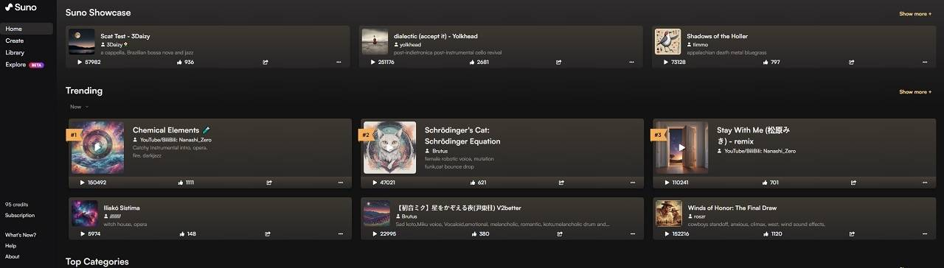
Diffit App – internetowe narzędzie umożliwiające tworzenie projektów, ćwiczeń, pytań na podstawie filmików YT
MagicSchool AI – to wyjątkowa aplikacja dzięki której możemy przygotować plan oraz cele zajęć i lekcji; tworzy również obrazy i fotografie ze słów
Suno – służy do generowania piosenek na podstawie zadanych słów
Programy te dają następujące możliwości:

Slide 10
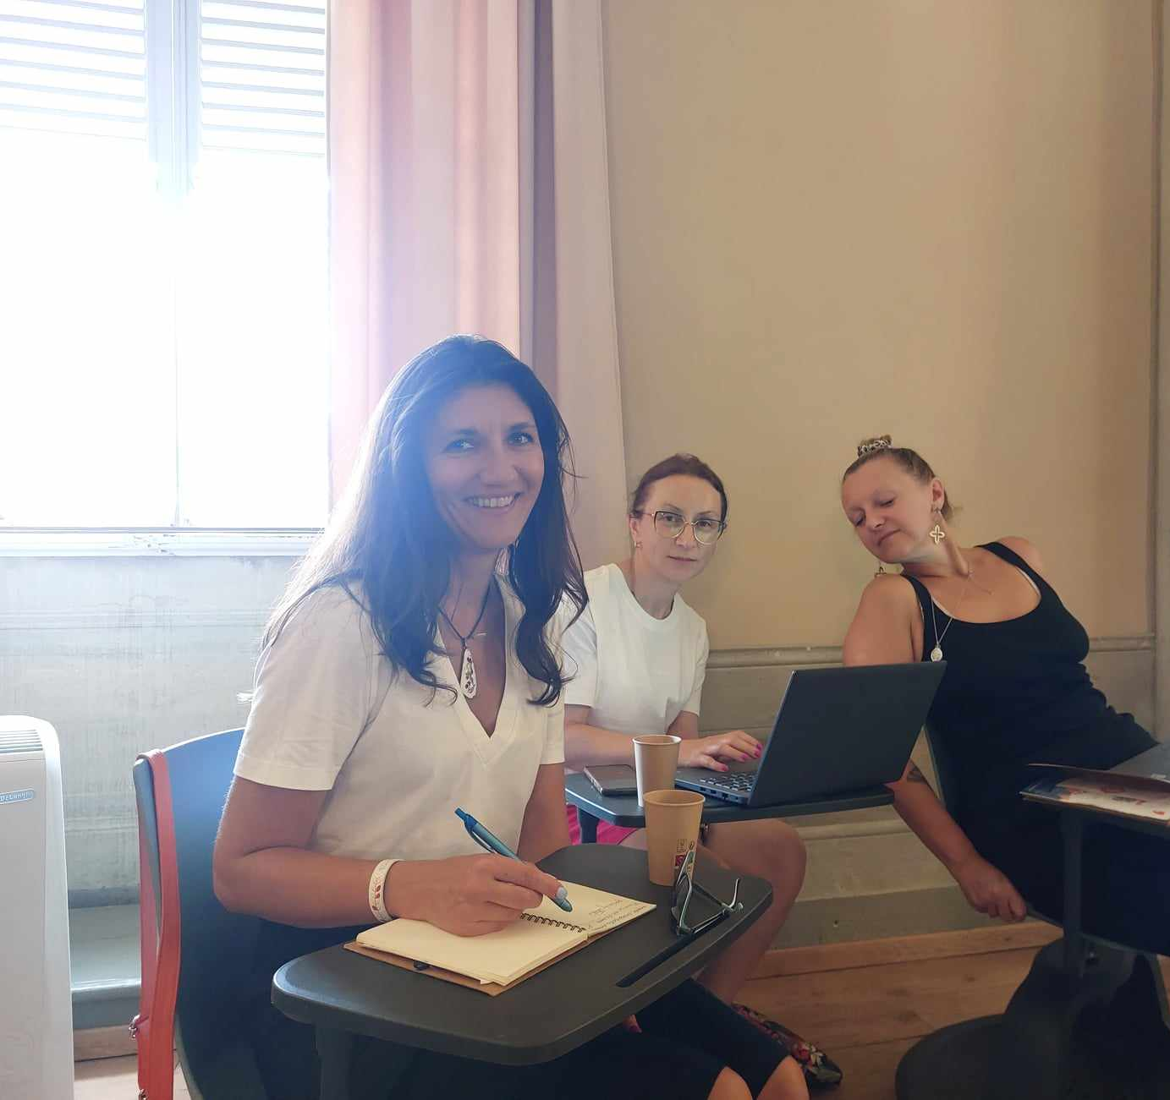
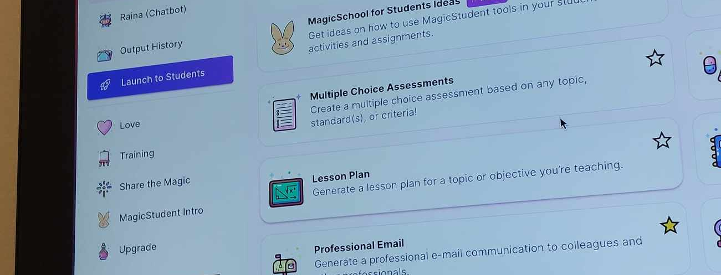
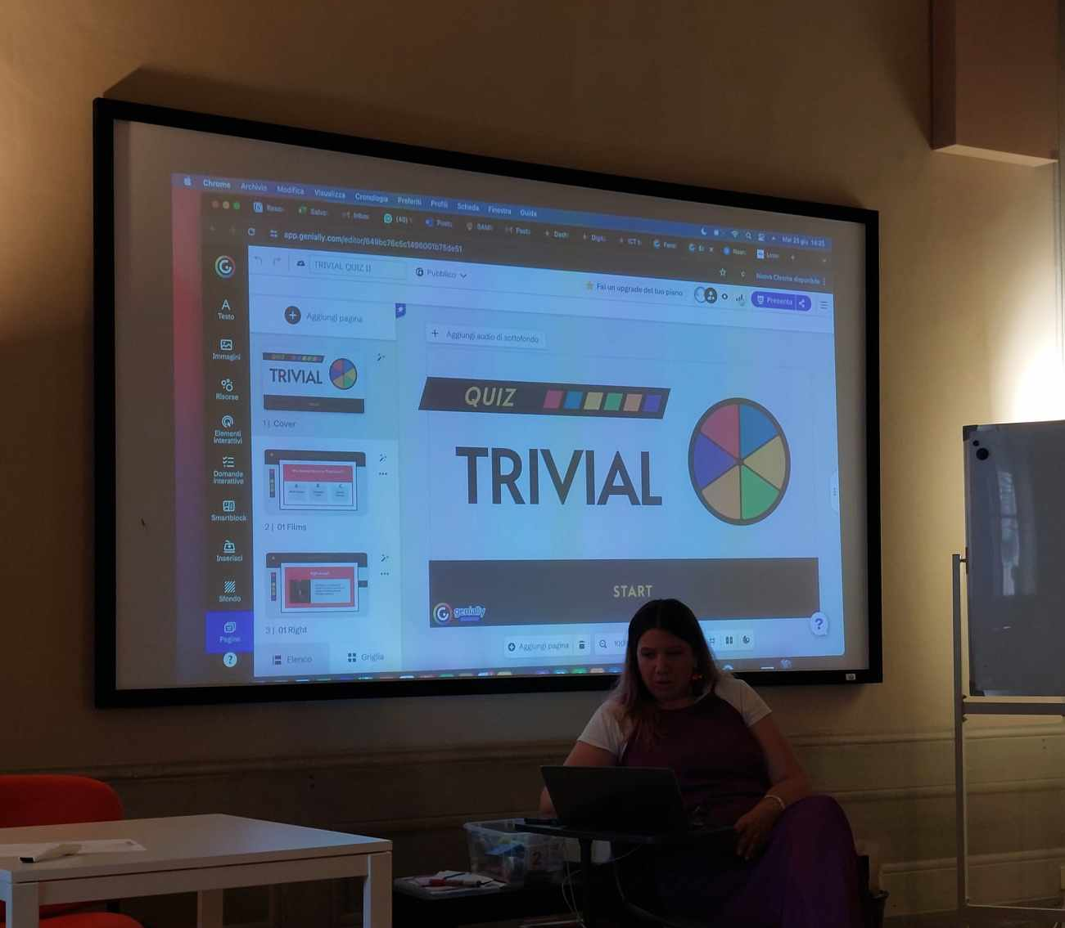
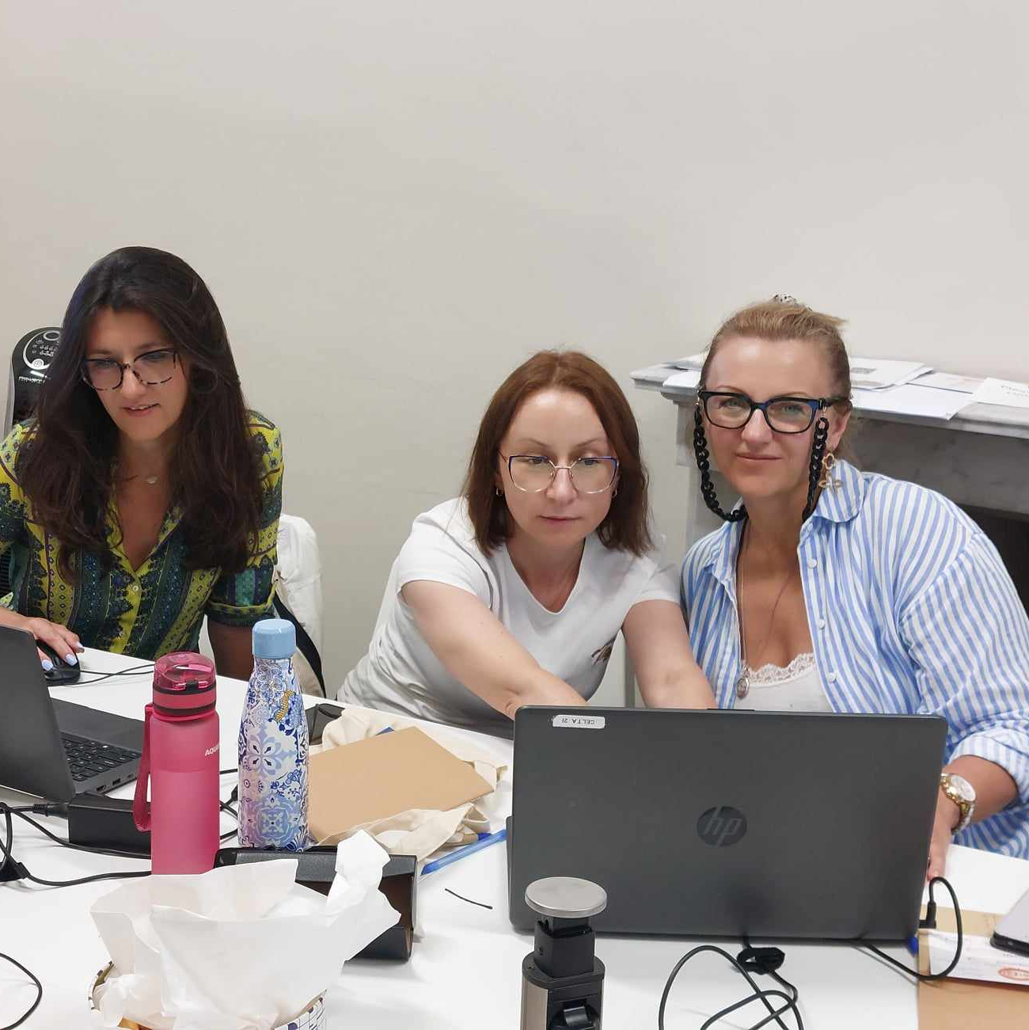

Slide 11
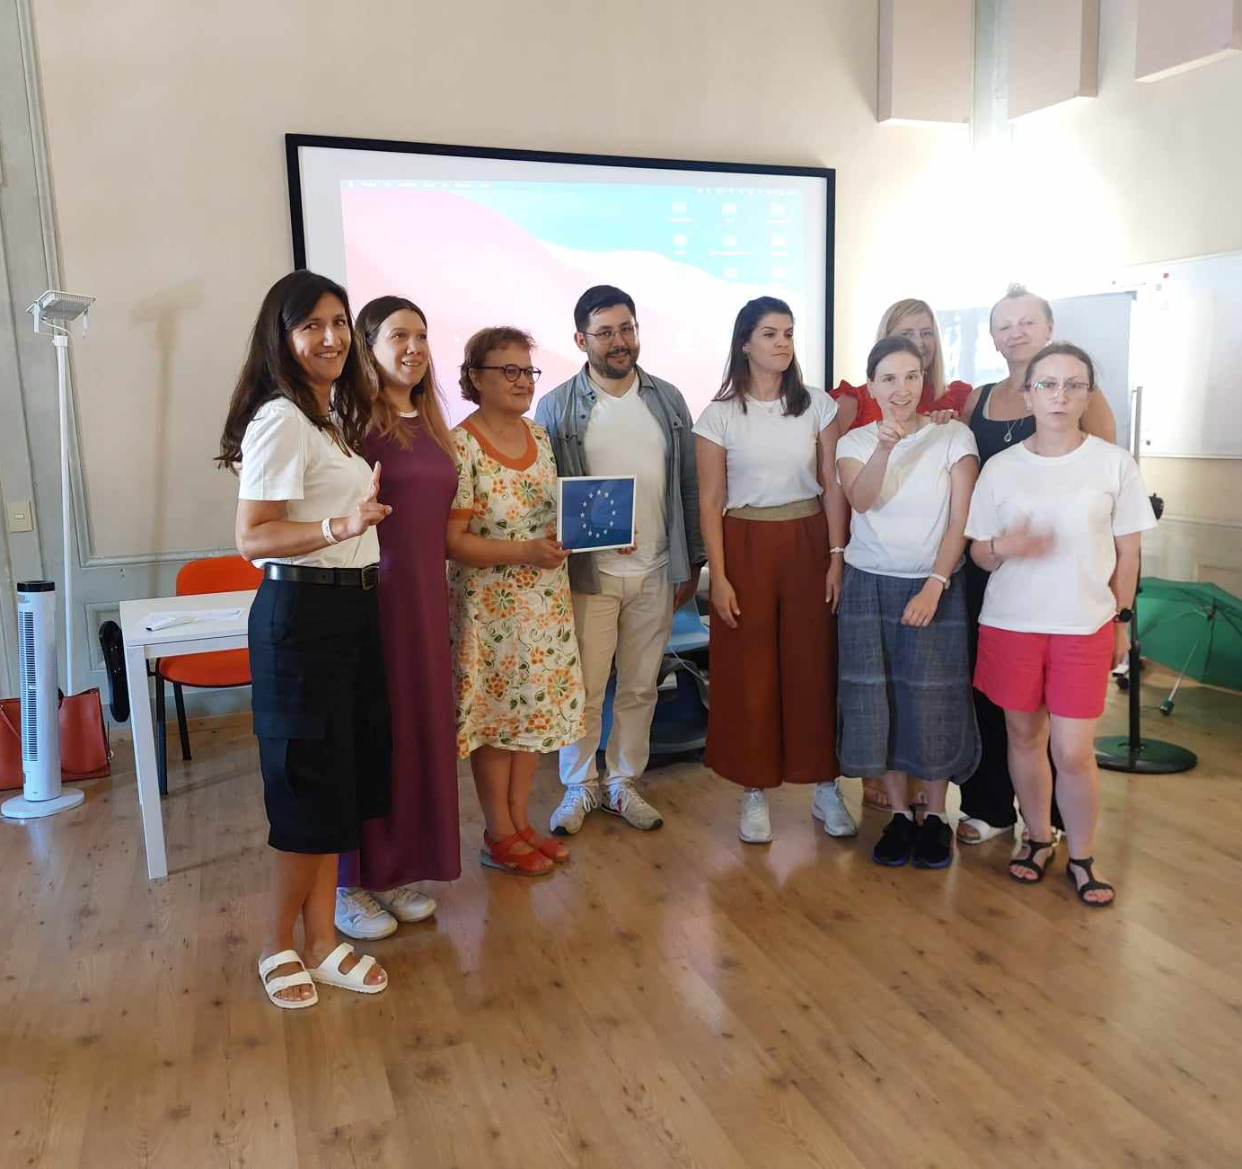
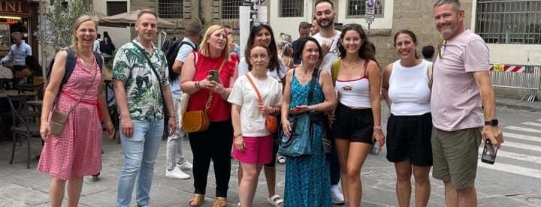
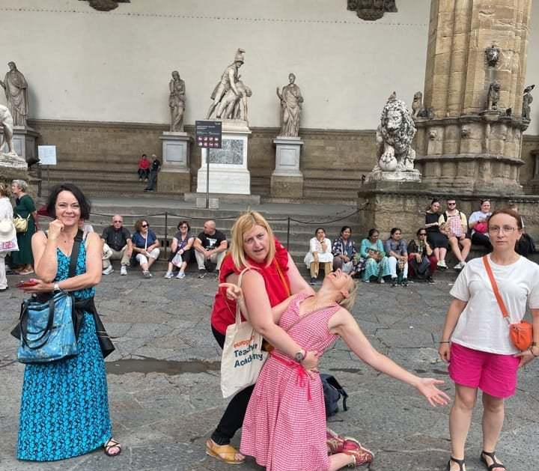
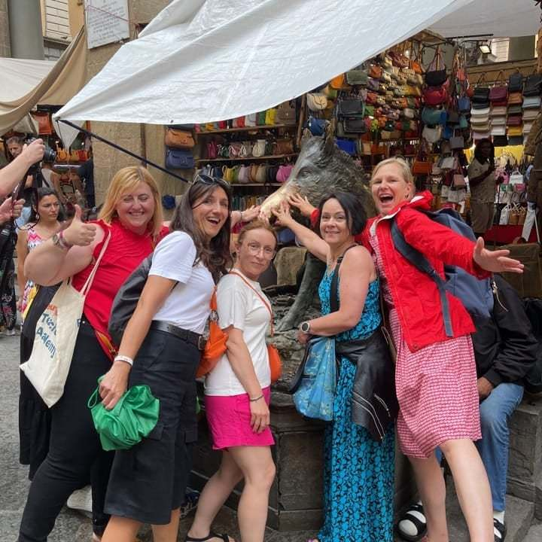

Slide 12
Dziękujemy za uwagę

